Slide 1
光栅光谱仪的使用
深圳大学大学物理实验教学中心

Slide 2
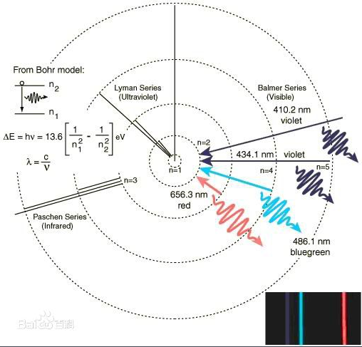
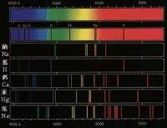
光谱：原子内部运动的电子受激发后由较高能级向较低能级跃迁产生
不同材料的光谱具有特征性

Slide 3
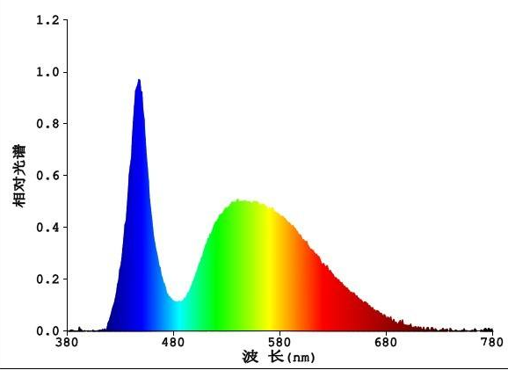
光栅光谱仪是将成分复杂的光分解为光谱线的科学仪器。作为光谱分析的重要仪器之一。波长位置可以确定元素种类，强度可以分析材料浓度。

Slide 4
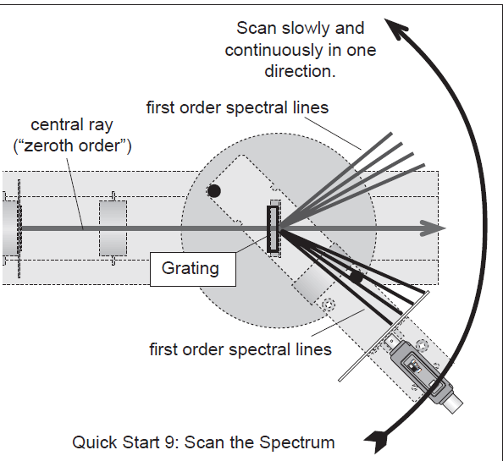
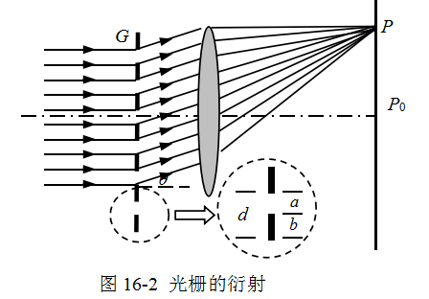
实验原理
色散—光栅
k（第几级条纹）光栅，N条纹数，d=a+b（光栅常数）

Slide 5
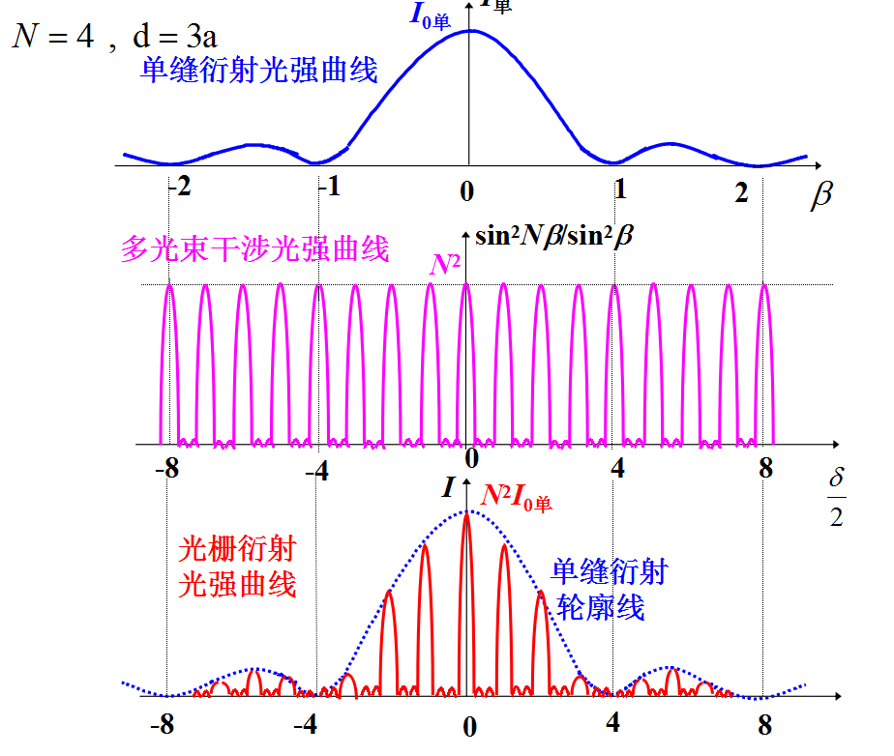
光栅的两个重要特性
1分辨本领
R越大，可分辨的△λ 越小
讨论1
讨论2
刻线多光谱分辨率高，刻线少光谱覆盖范围宽
K越大，光强越弱，检测越困难

Slide 6

2角色散
角色散描述了分光元件将光谱散开能力的大小

Slide 7
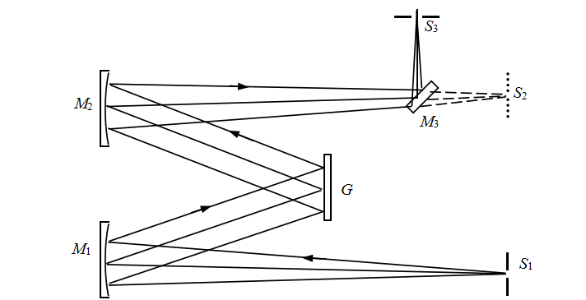
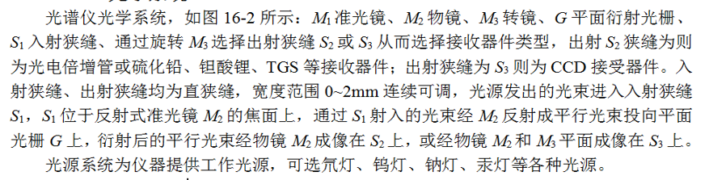
光栅光谱仪的基本结构和光路
准直球面反射镜
光栅
准直球面反射镜

Slide 8
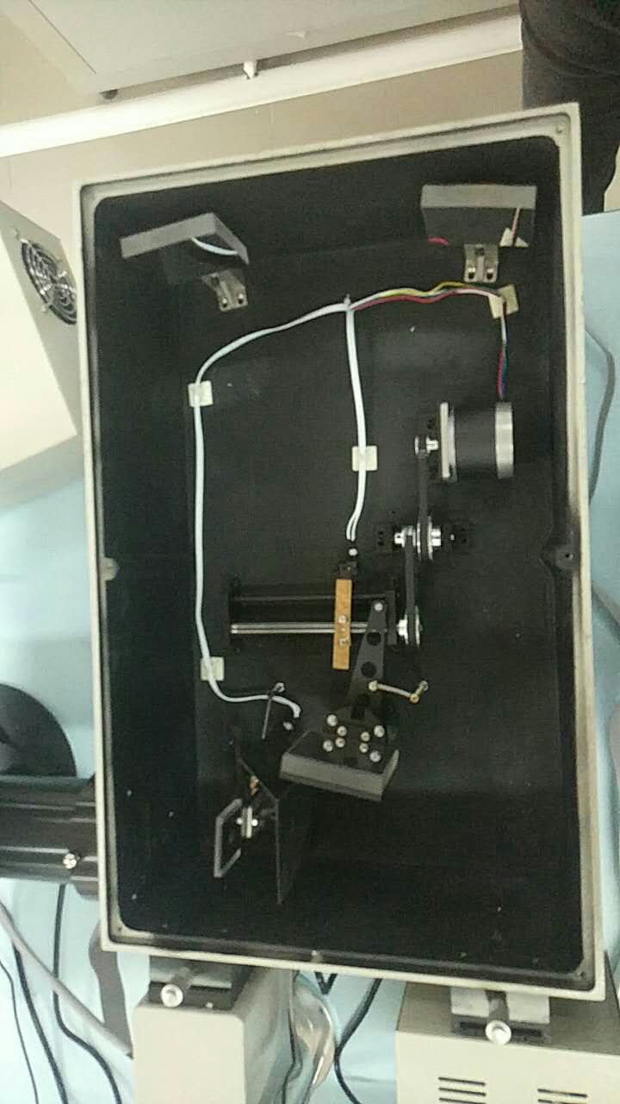

Slide 9
四、实验内容与步骤
1、实验设置
1.1将汞灯下端铜柱对准入射狭缝下的铜柱保证高度一致。
1.2将出射狭缝调节至0.1mm，将入射狭缝调节致0.4mm。
1.3确保电控箱的负高压旋钮逆时针旋至最小值。
注意：如果接收系统为光电倍增管，则，一定不要在光电倍增管加有电源和高压的情况下，暴露于自然光或任何强光下，否则将使倍增管寿命减小、灵敏度降低，甚至损坏倍增管。

Slide 10

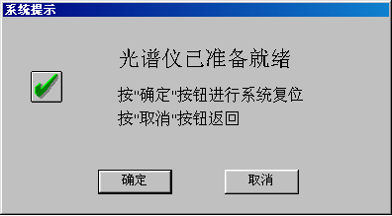
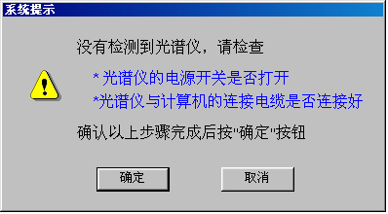
四、实验内容与步骤
2、开机与系统复位
确认光谱仪已经正确连接并打开电源。执行光栅光谱仪的操作程序。若光出现图1画面，请检查电控箱电源开关与USB接线，确认开关打开接线正常后，单击“确定”按钮，出现图2画面，提示进行系统复位。根据提示，按“确定”按钮，即进入仪器系统复位。等待约5-7分钟
图1 未正常连接
图2 正常连接

Slide 11
四、实验内容与步骤
汞谱线
404.7nm
435.8nm
546.1nm
577.0nm
579.0nm
3 汞灯谱线校准
参数调节：0.1nm，波长400~600nm，增益调至3
3.1将负高压调节至240左右，点击光谱扫描。
3.2 扫描完成后，点击峰值检索，系统将当前图谱中一定范围内的峰值检索出来。
3.3 系统操作-波长校正 在对话框中输入系统测量值与实际波长值的差值（可正可负），点击确定即可。
3.4 重新测量一遍，点击峰值检索，显示各个峰值波长，截图保存。（注意：最高峰值强度需要大于2000）

Slide 12
四、实验内容与步骤
4 钨灯谱线测量
4.1将钨灯放置在入射狭缝处，将负高压调节至240~260左右，点击光谱扫描。
4.2扫描完成后，点击数据处理，点击检索数据，数据列表，然后右键复制所有数据（指读当前图谱文件所有的强度数据检索并将结果显示出来），导入至EXCEL中。
4.3保存文件后装入玻璃片，然后重复4.1和4.2步骤。
5 退出系统与关机
5.1当系统测试结束后，将入射狭缝调节至0.1mm左右，将电控箱的负高压旋钮逆时针旋至最小值。点击菜单栏中“文件\退出系统”，按照提示关闭电源退出仪器操作系统。
参数调节：1nm，波长200~660nm，增益调至2

Slide 13
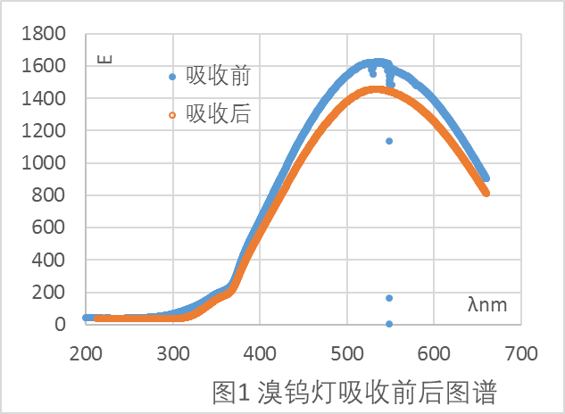
五、报告要求
1、 做钨灯放置玻璃片前后光谱图
2、绘制玻璃的透过率曲线
思考题：
阐述光谱定性分析的基本原理和过程。
设计外部入射光路，能够接收并扫描太阳光谱

